Slide 1
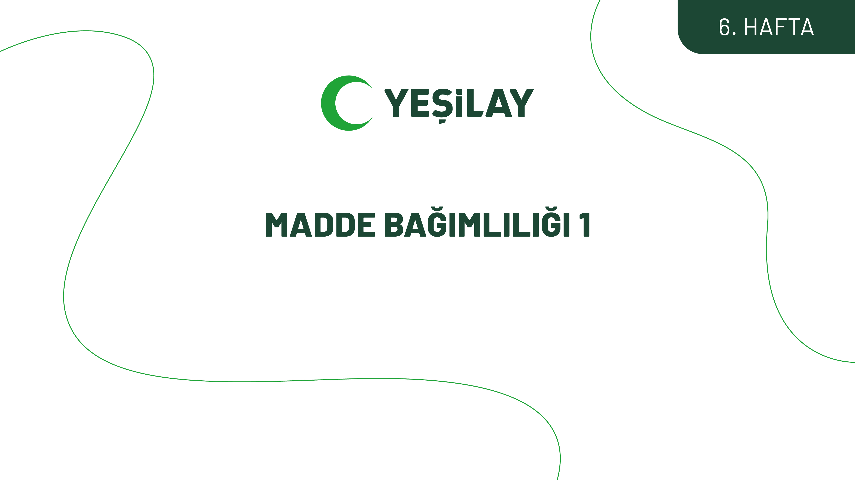
AD/ SOYAD
UNVAN
TARİH

Slide 2
SUNUM İÇERİĞİ
Madde Bağımlılığı Nedir?
Epidemiyoloji
Madde Bağımlılığına Yol Açan Etmenler
Bağımlılık Yapan Maddeler ve Özellikleri

Slide 3
MADDE BAĞIMLILIĞI NEDİR?
Kişinin beden ve ruh sağlığını, aile, iş ve sosyal yaşantısını etkileyecek şekilde alkol ya da madde kullanması ve bu kullanımı kontrol edememesi ile seyreden bir hastalıktır.
Kişi, her durum ve koşulda maddeyi almak için karşı konulamaz bir arzu ve istek duyar. (Craving)
Madde kullanımına ara verdiğinde yoksunluk belirtileri yaşar. Zamanla madde kullanımını ve dozunu arttırır. (Tolerans)
Zamanının büyük bir bölümünü madde arayarak geçirir.

Slide 4
MADDE BAĞIMLILIĞI
Madde bağımlılığının yönetiminde çeşitli farmakolojik yöntemler kullanılmasına rağmen, klinik uygulamalarda nüks sıkça görülmektedir. %40-60 civarındaki relaps (yeniden başlama) oranlarıyla madde bağımlılığı, ‘’kronik tıbbi hastalık’’ olarak tanımlamaktadır.

Slide 5
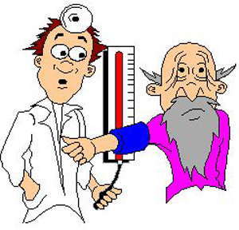

TEKRARLAYAN BİR HASTALIKTIR
Tansiyon Hastası
Tuz
=
Yüksek Tansiyon
+
Tansiyon Hastası
Tuzsuz Diyet
X Normal Tansiyon
5 Yıl Böyle Devam Ettikten Sonra…
+
=
Tansiyon Hastası
Tuz
Yüksek Tansiyon
Çünkü Sistem Artık Bir Kere Bozulmuştur…
+
=

Slide 6
TEKRARLAYAN BİR HASTALIKTIR

Slide 7
EPİDEMİYOLOJİ

Slide 8
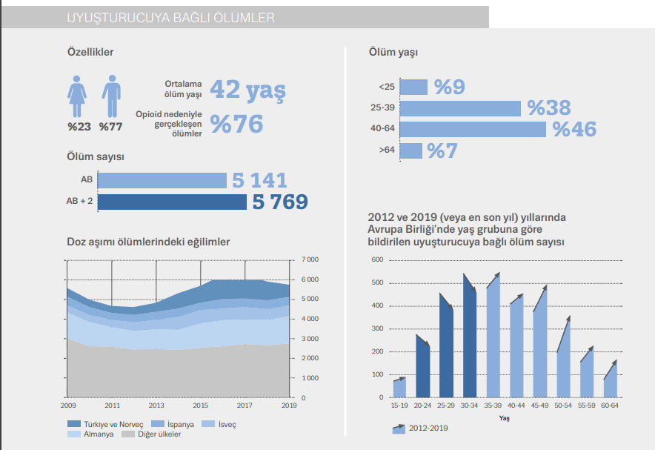
EPİDEMİYOLOJİ

Slide 9
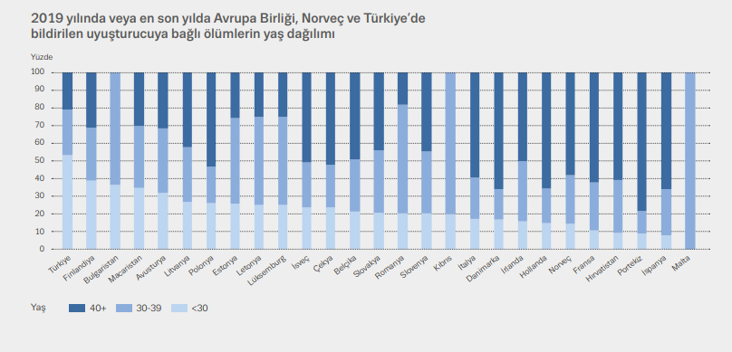
EPİDEMİYOLOJİ

Slide 10
EPİDEMİYOLOJİ
Türkiye’de, Narkotik Suçlar Daire Başkanlığı’nın ‘’NARKOLOG’’ isimli projesi kapsamında 21,268 uyuşturucu şüphelisi ile gerçekleştirdiği anket araştırmasında;
82’sinin uyuşturucu kullanımına esrar ile başladığı,
Esrar kullanıcılarının %89,6’sının aile fertleri ile yaşadığı,
%88,5’inin bekar,
%75,8’inin maddeyi ilk olarak arkadaş çevresinden temin ettiği,
%44,9’unun ilk kullanma nedeninin merak olduğu,
Araştırma sonuçlarına göre, madde kullanımına devam etme nedenleri arasında en yaygın olanlar ‘duygudurum yükseltmek, eğlence ve keyif’ olarak belirlenmiştir.

Slide 11
BAĞIMLILIK YAPICI MADDELER NELERDİR?
Kafein
Yatıştırıcı etkisi olan uyuşturucular: Afyon, Morfin, Eroin, Metadon, Kodein
Uyarıcı maddeler: Kokain, Amfetamin, Ecstasy, Metamfetamin, Captagon
Halüsinojen maddeler: Esrar, LSD, Sihirli mantar, Herbal spices, (SK-Bonzai)
Reçete ile alınması gerektiği hâlde, doktor kontrolü dışında kullanılan ilaçlar
Bazı yapıştırıcılar, tiner ve çakmak gazı gibi uçucu maddeler

Slide 12
BAĞIMLILIK YAPICI MADDELER NELERDİR?
Resimlerdeki Maddeleri Tahmin Edelim…

Slide 13
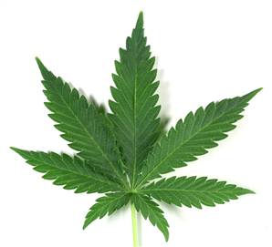
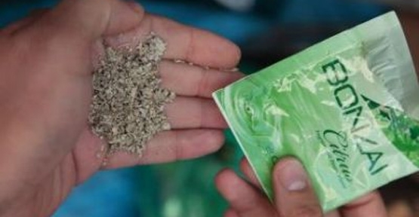
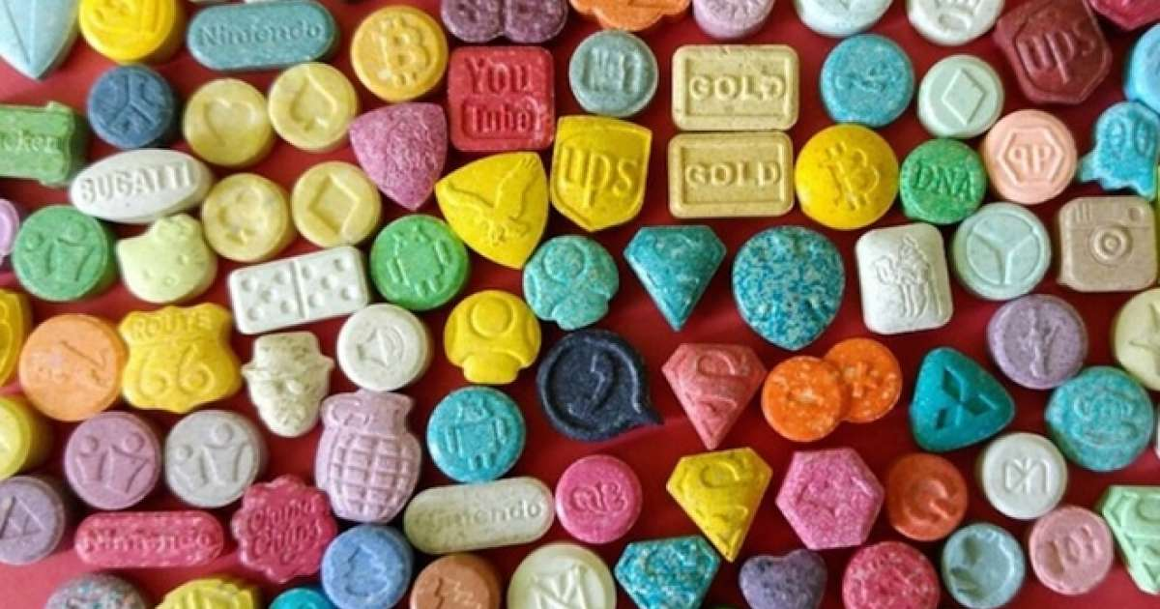
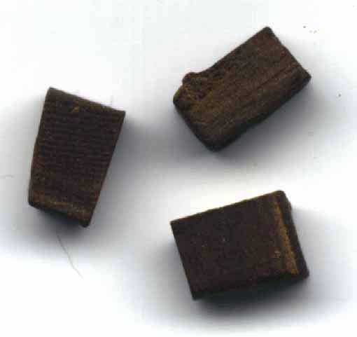
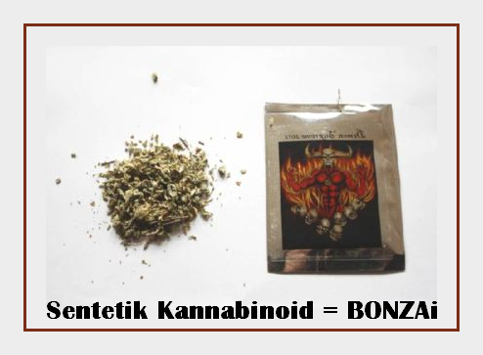
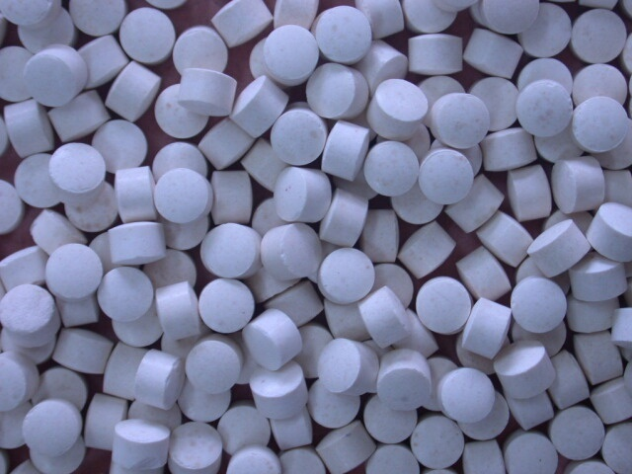
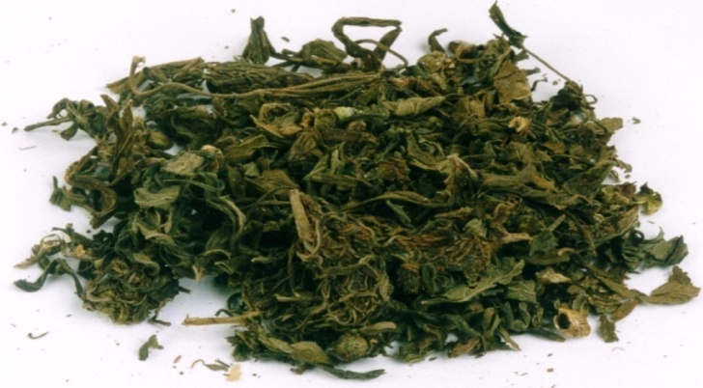
BAĞIMLILIK YAPICI MADDELER NELERDİR?

Slide 14
BAĞIMLILIK YAPICI MADDELER NELERDİR?
Esrar
Sentetik Kannabinoid
Ecstasy (MDMA)

Slide 15
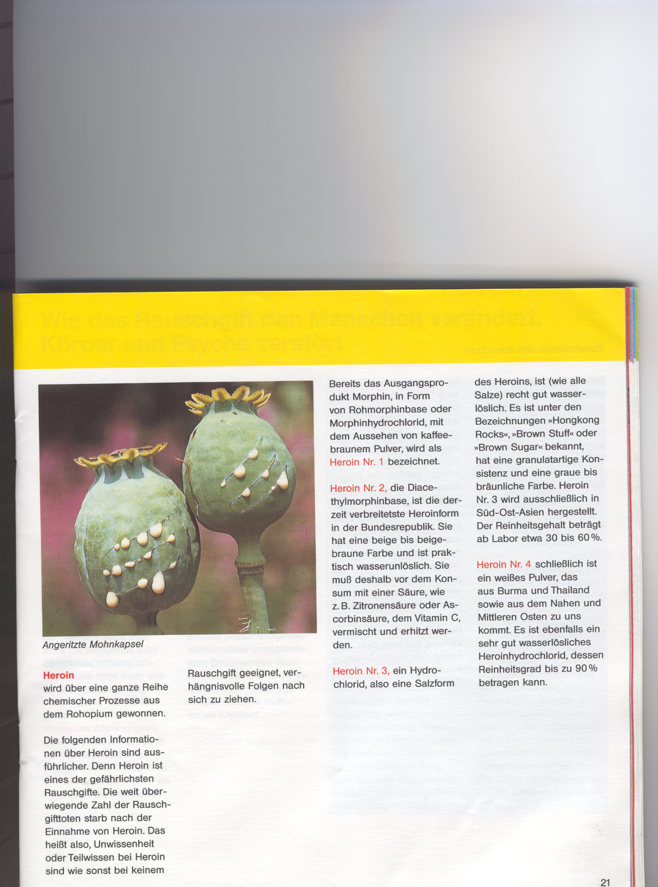
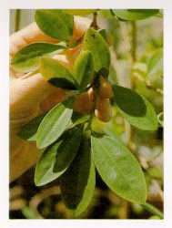
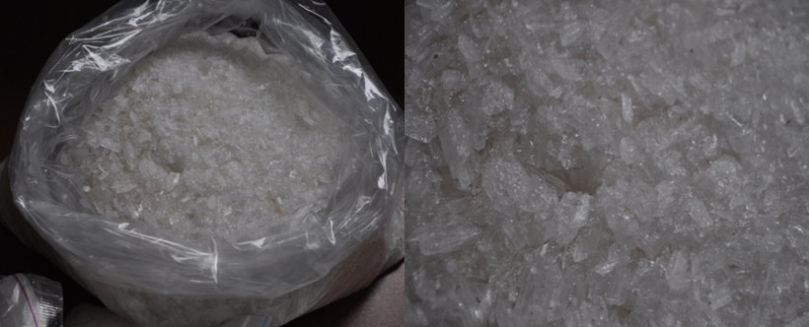
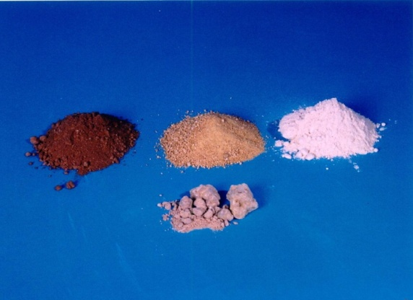
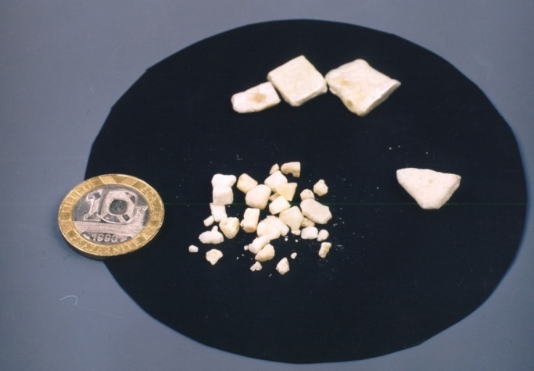
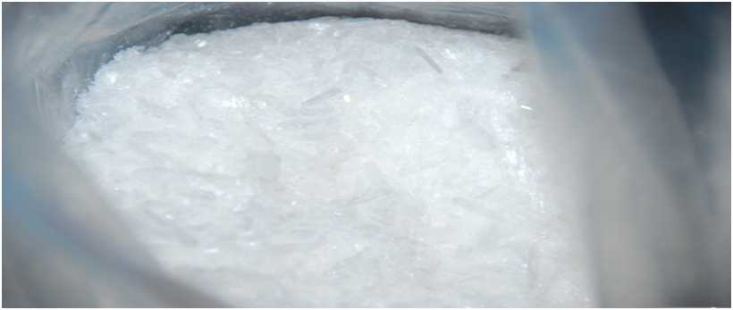
BAĞIMLILIK YAPICI MADDELER NELERDİR?

Slide 16
BAĞIMLILIK YAPICI MADDELER NELERDİR?
Afyon
Kokain
Metamfetamin

Slide 17
KAFEİN
Kafein; sinir sistemi üzerinde uyarıcı etkiler gösterir.
Kafeinli enerji içeceklerinin ergenlere tanıtılması sonucunda kafein bağımlılığının yaygın hale gelmesinde artış olabileceği öne sürülmüş; bulantı-kusma, kalp çarpıntısı, tansiyon yüksekliği, baş dönmesi ve sinirlilik ile karakterize zehirlenme vakaları bildirilmiştir.
Baş ağrısı, yoksunluğun en sık belirtisidir.
Yüksek doz kullanımında anksiyete ile duygudurum bozuklukları görülebilir.

Slide 18
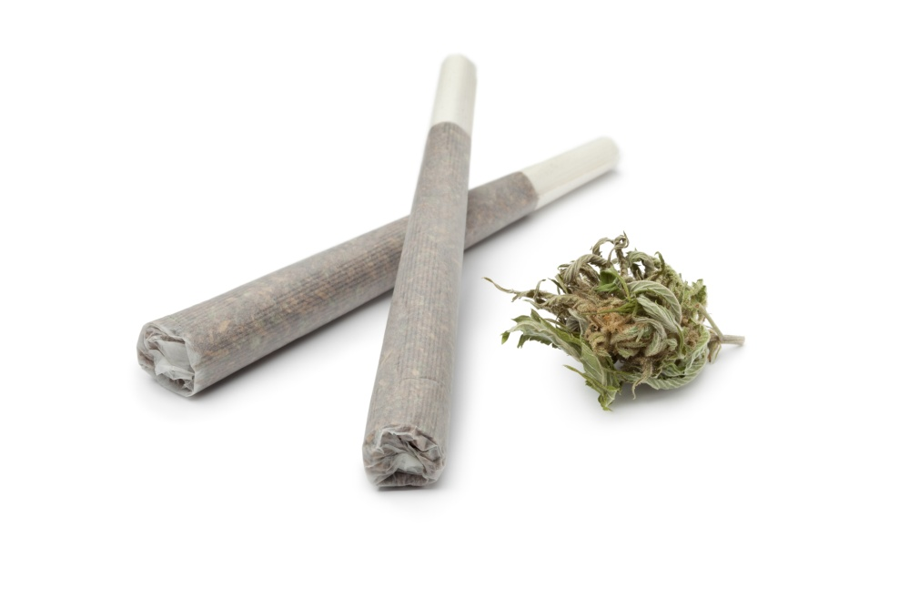
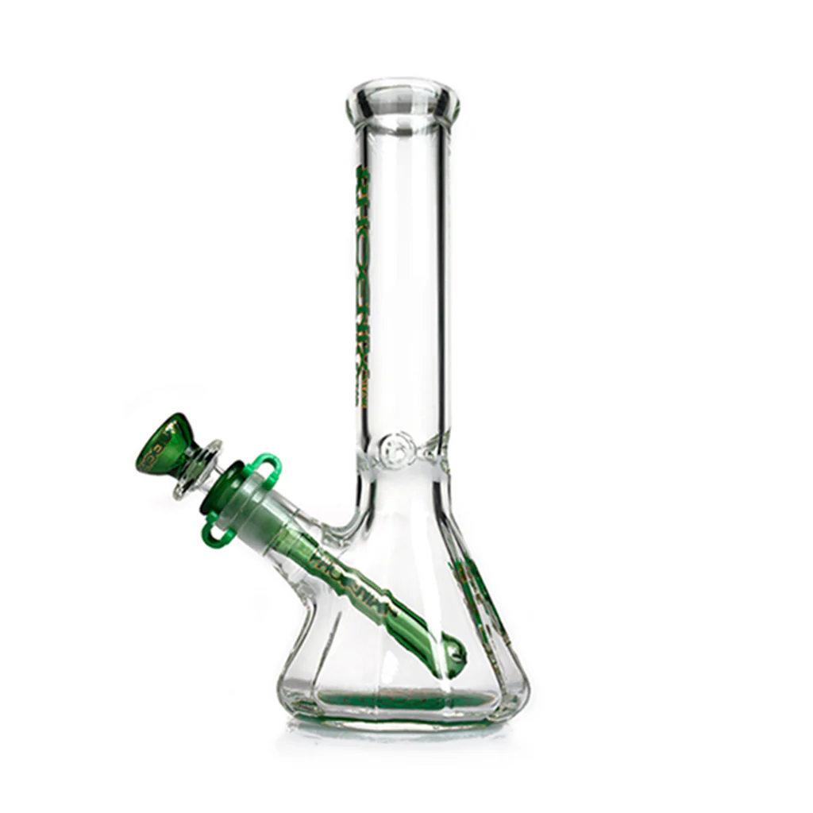
ESRAR VE BENZERLERİ

Slide 19
ESRAR
Cannabis sativa bitkisi (kenevir)-∆9-tetrahidrokannabinol (THC) etken maddedir.
Dünya çapında en yaygın kullanılan yasa dışı maddedir.
Marihuana, Mary Jane, ganja, cigara, haşhiş, ot gibi farklı isimlerle anılır.
Yaprak formu "ot", toz haldeki esrar ise "kubar" olarak adlandırılır.
Sigara (joint), puro, pipo ve nargile gibi araçlarla tüketilir.

Slide 20
ESRARIN OLUMSUZ ETKİLERİ
Kaygı, huzursuzluk, panik atak
Bellekte bozulma, kolay unutma
Öğrenme yeteneğinin azalması
Tembellik, isteksizlik
Şüphecilik (paranoya)
Akciğer kanseri, bronşit, astım
Esrar kullanılan günün ertesi günü panik atak, huzursuzluk veya kaygı artışı

Slide 21
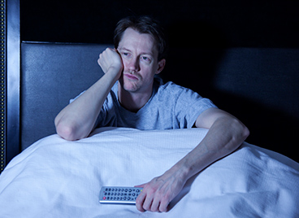
ESRAR BIRAKILDIĞINDA ORTAYA ÇIKAN ETKİLER
Sinirlilik
Gerginlik
Uykusuzluk
İştahsızlık
Esrar bırakıldıktan sonra ortaya çıkan belirtiler 6 haftaya kadar devam edebilir.

Slide 22

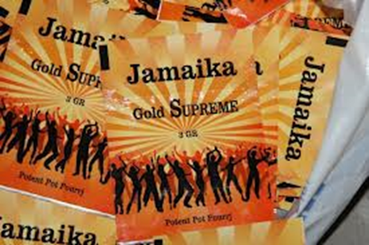
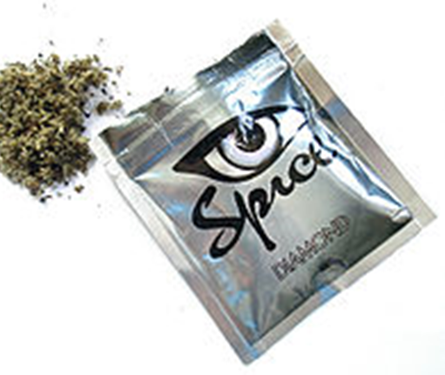
SENTETİKLER(BONZAİ-JAMAİKA-GOLD)

Slide 23
BONZAİ
Sentetik maddelerdir ve beyne doğrudan etki ederler.
Çok farklı formları olması nedeniyle hiç beklenmedik bedensel sorunlar ortaya çıkmaktadır (örneğin: Böbrek yetmezliği).
Çok hızlı bağımlılık yaparlar.
Bonzai, Jamaika, spice, K2 gibi isimlerle anılır, sigara, pipo, kova gibi yöntemlerle kullanılır.

Slide 24
SENTETİK - PSİKOZ İLİŞKİSİ
Şizofreni, psikoz geliştirme ve intihar riski yüksektir.
Paranoyalar, şüphecilik
Halüsinasyonlar

Slide 25
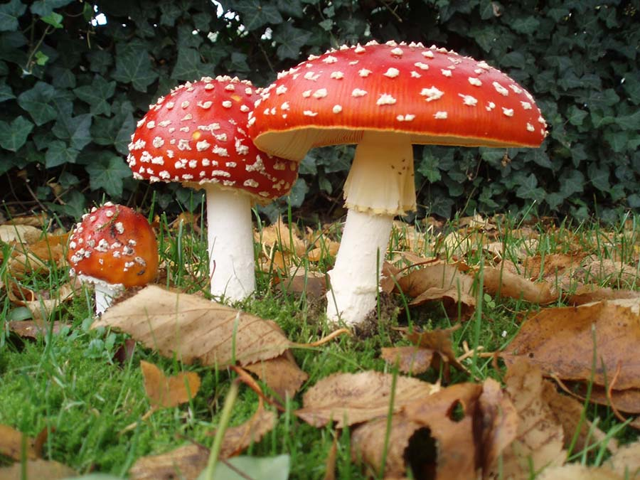
HALÜSİNOJENLER
Liserjik Asit Dietilamid (LSD)
Psilobilin
N-dimetilt-riptamin (DMT)
Ketamin
Dekstromertorfan
Fensiklidin

Slide 26
HALÜSİNOJENLER
Sedatif Hipnotikler
Anksiyete ve yorgunluğu azaltma
Konuşma bozuklukları, ataksi, değişen zihin durumu
Solunum depresyonu
Yoksunluk semptomları olarak anksiyete, panik atak, hiperventilasyon (hızlı soluk alıp verme), derealizasyon (gerçeklik dışı hissetmek) ve epileptik nöbetler

Slide 27
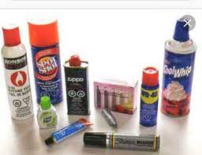
İNHALANLAR/UÇUCU MADDELER
Boya incelticiler
Ayakkabı cilası
Yapıştırıcılar
Benzin
Propan gazı
Çakmak sıvısı
Vernikler

Slide 28
İNHALANLAR
Kırmızı gözler
Ani bilinç kaybı ve ölüm
Sanrılar ve halüsinasyonlar
Nistagmus (İstemsiz göz hareketi)
Majör depresyon
İntihar girişimleri
Aksiyete
Madde kullanım bozuklukları

Slide 29

EĞİTİM MÜDÜRLÜĞÜ

